Slide 1
Nhập xuất dữ liệu giữa 2 trang Web.

Slide 2
https://www.youtube.com/watch?v=zeZ9QvqzGR0
Link hướng dẫn:

Slide 3
https://www.youtube.com/watch?v=mTC0mbVZs-k

Slide 4
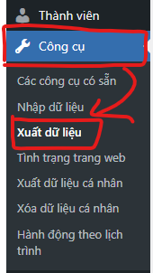
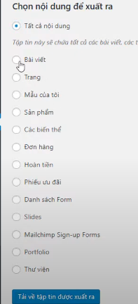
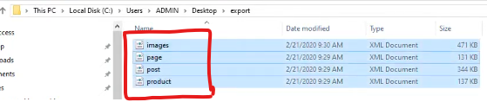
CÁCH XUẤT DỮ LIỆU TỪ MỘT TRANG WEB NÀO ĐÓ.
Không nên xuất toàn bộ nội dung, bị nặng và sẽ dễ bị gây lỗi
Các File dữ liệu được xuất ra.

Slide 5
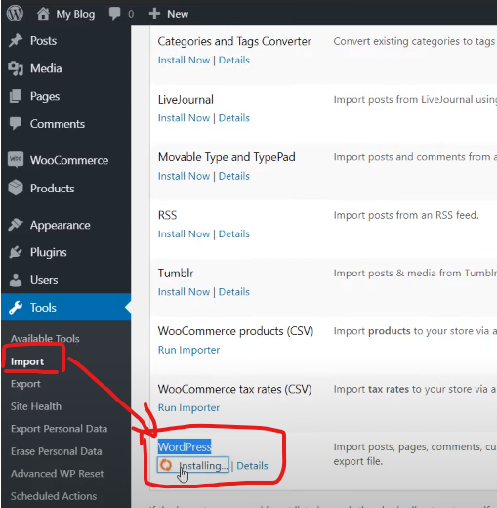
Tiến hành nhập dữ liệu:
Chạy công cụ để ImPort
Chú ý: Khi nhập thì phải nhập hình ảnh vào trước.

Slide 6
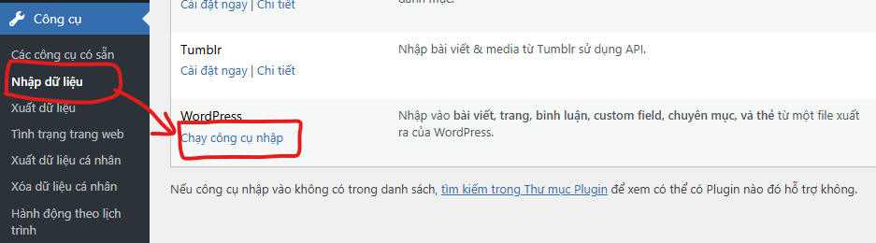
Tiến hành chạy công cụ nhập.
Chú ý: Khi nhập thì phải nhập hình ảnh vào trước.

Slide 7
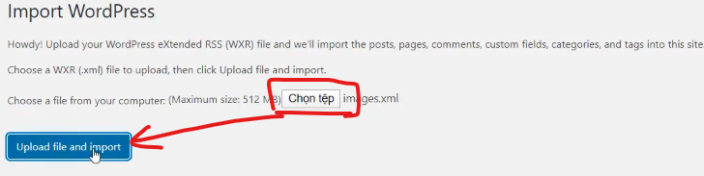
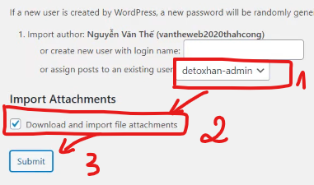
Chọn Tệp sau đó nhấn nút UpLoad
Đang trong quá trình Import

Slide 8
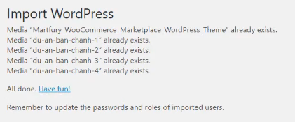

ImPort thành công.
Lưu ý 2 phiên bản express phải cùng phiên bản nếu ko sẽ rất dễ phát sinh lỗi.

Slide 9
